Slide 1
Construção de Compiladores
Analise Sintática II

Slide 2
Métodos de Analise Sintática
Podem seguir duas abordagens:
  Métodos bottom-up
    Utilizam derivação inversa
    Tenta casar partes da entrada com o lado direto das produções
  Métodos top-down
    Sempre partem da raiz (top-down)
    São baseados em derivações sucessivas
    Devem usar busca direcionada
Tais abordagens pode ser com ou sem Backtracking
  Com = maior número de gramáticas, porém mais complexo e lento
  Sem = menor número de gramáticas, porém simples e eficiente

Slide 3
Método Bottom-up
Exemplo: Shift-Reduce através de Pilhas
    Pilha que armazena os símbolos da gramática
    Buffer que contem a sentença a ser reconhecida
    Tabela de de Precedência (TP) de operadores (opcional)
  TP - determinará as relações de precedência entre os operadores e será consultada para determinar o curso de ação em cada passo.
  Convencionando que $ é o símbolo inicial da pilha e, ainda, marca o final da sentença a ser reconhecida, e que w é a sentença a ser reconhecida teremos inicialmente:
PILHA: $ e BUFFER: w$

Slide 4
Método Bottom-up
Procedimento de análise shift-reduce
  Transfere (shift) os símbolos da entrada um a um para a pilha até que o lado direito de uma produção apareça no topo da pilha.
  Quando isto ocorrer, o lado direito da produção deve ser trocado (reduced) pelo lado esquerdo da produção em questão.
  Esse processo deve ser repetido até que toda a sentença de entrada tenha sido analisada.
  Ao final do processo, a sentença estará sintaticamente correta se e somente se a entrada estiver vazia e a pilha contiver apenas o símbolo inicial da gramática.

Slide 5
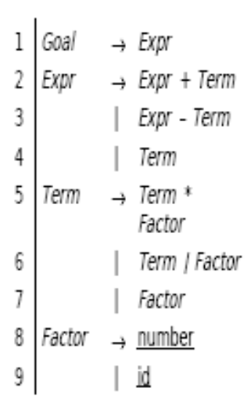
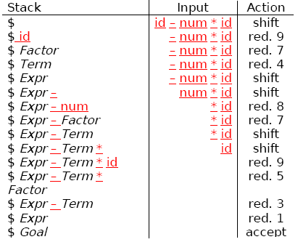
Método Bottom-up
Exemplo:
  y – 2 * y
Gramática

Slide 6
Método Bottom-up
Três maneiras de tratar conflitos
  Implementar um método lookahead
  Alterar a gramática para evitar ambiguidade
  Utilizar a tabela de precedência
    A gramática não deve conter produções vazias
    O lado direito das produções das gramáticas não pode possuir dois não-terminais adjacentes

Slide 7
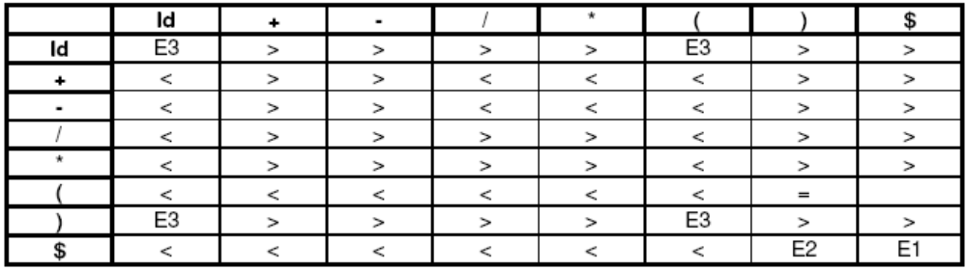
Método Bottom-up
A gramática G = ({E}, {id, +, -, *, /, (, )}, P, E}, onde P:
  E → E+E | E-E | E*E | E/E | E-E | (E) | id
Exemplo de tabela de precedência
  Quando a relação de precedência entre o símbolo do topo da pilha e a posição atual da sentença for < ou = é feito um shift (empilha símbolo corrente do buffer na pilha)
  Quando a relação de precedência entre o símbolo do topo da pilha e a posição atual da sentença for > é feito um ou mais reduce na pilha

Slide 8
Método Bottom-up
Já trás mensagens de erro
  e1: falta operando
  e2: parênteses não balanceados
  e3: falta operador

Slide 9
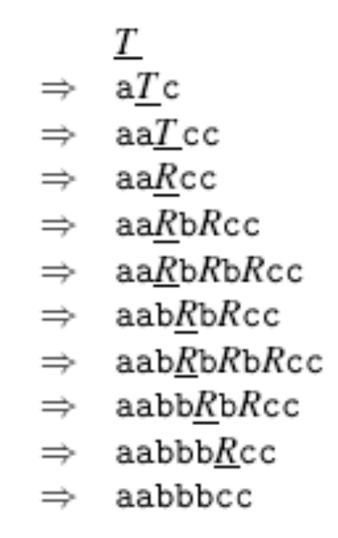
Método Top-down
Exemplo:
Gramática ambígua
1
T → R
T → aTc
R → ε
R → RbR
2
?

Slide 10
Método Top-down
Podemos escolher uma das seguintes opções:
  Análise preditiva recursiva
    Construção de um conjunto de procedimentos, normalmente recursivos, um para cada símbolo não-terminal da gramática em questão
  Análise preditiva LL(1)
    Implementa o método descendente utilizando explicitamente uma pilha

Slide 11
Método Top-down
Análise preditiva recursiva:
  Seja a gramática
  Podemos reescrevê-la como:
<cmd> → begin <lista_cmds> end |
while <condição> do <cmd> |
if <condição> then <cmd>
<expr> → <termo> + <expr> | <termo>
<termo> → <fator> * <termo> | <fator>
<fator> → <primário> ** <fator> | <primário>
<primário> → IDENT | NÚMERO | ( <expr> )
<expr> → <termo> { + <expr> }*
<termo> → <fator> { * <termo> }*
<fator> → <primário> { ** <fator> }*
<primário> → IDENT | NÚMERO | ( <expr> )

Slide 12
Método Top-down
Análise preditiva recursiva:
Procedimento analisador_sintático {
obtenha_símbolo(); /* chama o analisador léxico */
EXPR();
}
Procedimento EXPR() {
TERMO();
se símbolo_lido = '+' então {
obtenha_símbolo();
EXPR();
}
}
<expr> ::= <termo> { + <expr> }*

Slide 13
Método Top-down
Análise preditiva recursiva:
Procedimento TERMO() {
FATOR();
se símbolo_lido = '*' então {
obtenha_símbolo();
TERMO();
}
}
<termo> ::= <fator> { * <termo> }*
Procedimento FATOR() {
PRIMÁRIO();
se símbolo_lido = '**' então {
obtenha_símbolo();
FATOR();
}
}
<fator> ::= <primário> { ** <fator> }*

Slide 14
Método Top-down
Análise preditiva recursiva:
Procedimento PRIMÁRIO() {
se símbolo_lido = IDENT então {
/* trate adequadamente um identificador */
obtenha_símbolo();
}
senão se símbolo_lido = NÚMERO então {
/* trate adequadamente um número */
obtenha_símbolo();
}
senão se símbolo_lido = '(' então {
obtenha_símbolo();
EXPR();
se símbolo ≠ ')' então
ERRO( "falta )" );
senão
obtenha_símbolo();
}
}
<primário> ::= IDENT | NÚMERO | ( <expr> )

Slide 15
Método Top-down
Análise preditiva recursiva
  Limitações do método:
    Entra em ciclo (loop) para gramáticas recursivas à esquerda
    Não lida com regras não-determinísticas(A → αβ e A → αγ)
    Requer uma linguagem com recursividade na implementação

Slide 16
Adaptando a Gramática
Retirar recursão à esquerda
  Um não-terminal A, em uma GLC G=(N,T,P,S) é recursivo se A → αAβ, para α e β ∈ (N∪T)*.
    Se α =ε, temos recursão a esquerda
    Se β =ε, temos recursão a direita
  Uma GLC G=(N,T,P,S) possui recursão à esquerda direta se P contém pelo menos uma produção da forma A → Aα.
  Uma GLC G=(N,T,P,S) possui recursão à esquerda indireta se existe em G uma derivação da forma A →^{n} Aβ, para algum n≥2

Slide 17
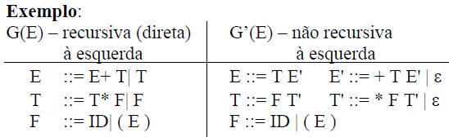
Adaptando a Gramática
Retirar recursão à esquerda
  Considere A ::= Aα | β
  A recursividade pode ser eliminada substituindo-se as produções de G(A) por:
    A ::= βA'
    A'::= αA' | ε

Slide 18
Adaptando a Gramática
Retirar recursão à esquerda
  O processo elimina toda recursividade direta à esquerda, mas não elimina toda recursividade à esquerda
  S → Aa | b
  A → Ac | Sd | e
  Devemos usar um algoritmo geral de eliminação de recursividade à esquerda
Gramática recursiva à esquerda em S

Slide 19
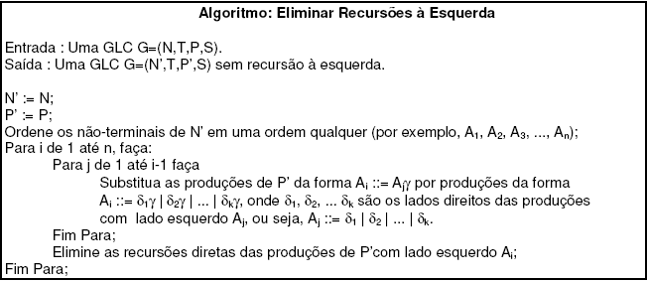
Adaptando a Gramática
Algoritmo: Eliminar Recursões à Esquerda
Entrada: uma GLC G = (N, T, L, S).
Saída: uma GLC G = (N’, T, P’, S) sem recursão à esquerda.
N’ ← N;
P’ ← P;
Ordene os não-terminais de N’em uma ordem qualquer (por exemplo, A₁, A₂, A₃,…A_{n});
Para i de 1 até n, faça
Para j de 1 até (i – 1) faça
Substitua as produções de P’ da forma A_{i} ← A_{j}γ por produções da forma A_{i} ← δ₁γ | δ₂γ | … | δ_{k}γ, onde δ₁, δ₂, … δ_{k} são os lados direitos das produções com lado esquerdo A_{j}, ou seja A_{j} ← δ₁ | δ₂ | … | δ_{k}
Fim Para;
Elimine as recusões diretas das produções de P’ com lado esquerdo A_{i}
Fim Para.

Slide 20
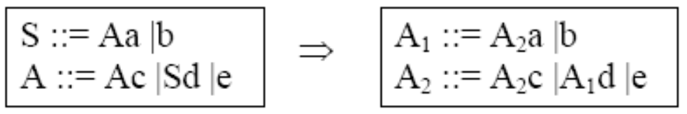
Adaptando a Gramática
Retirar recursão à esquerda (Exemplo)

Slide 21
Adaptando a Gramática
Retirar recursão à esquerda (Exemplo)

Slide 22
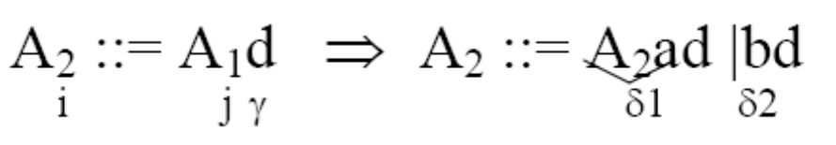
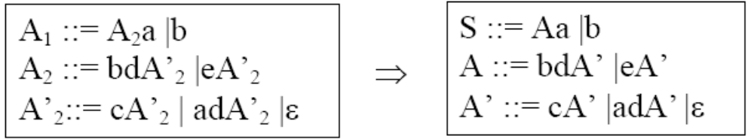
Adaptando a Gramática
Retirar recursão à esquerda (Exemplo)
  S – (A₁) não tem recursividade direta à esquerda
  Eliminando a recursividade direta de A₂ temos:

Slide 23
Adaptando a Gramática
Retirar não determinismo
  Caracterizado por:
    A → αβ
    A → αγ
  Retiramos o determinismo através da seguinte transformação:
    A → αC
    C → β | γ

